Slide 1
INTERVENTION ENSI CAEN
23-01-2020
SDEC éNERGIE – SYNDICAT DéPARTEMENTAL D’éNERGIES DU CALVADOS - SDEC-ENERGIE.FR

Slide 2
PROGRAMME
La Mobilité DURABLE
Le cadre règlementaire
la technique
SDEC éNERGIE – SYNDICAT DéPARTEMENTAL D’éNERGIES DU CALVADOS - SDEC-ENERGIE.FR

Slide 3
La Mobilité DURABLE
Le cadre règlementaire
La loi Lom JO 26/12/2019
LES statuts du SDEC ENERGIE
SDEC éNERGIE – SYNDICAT DéPARTEMENTAL D’éNERGIES DU CALVADOS - SDEC-ENERGIE.FR

Slide 4
La Mobilité DURABLE
loi Lom
Principaux objectifs:
Réussir la transition écologique et énergétique des systèmes de transport,
Donner à chacun le choix de sa mobilité, en offrant une offre de services plus diversifiée, plus efficace, plus connectée, plus partagée sur l'ensemble du territoire,
Mieux accorder les politiques de mobilité avec la réalité des territoires et avec les priorités en matière d'aménagement du territoire.
SDEC éNERGIE – SYNDICAT DéPARTEMENTAL D’éNERGIES DU CALVADOS - SDEC-ENERGIE.FR
Notes:
Définition et attribution de la compétence mobilité
Renforcement des rôles des régions et des intercommunalités
Création des Autorités organisatrices de la mobilité (AOM)
les compétences concernent le développement des mobilités partagées et les mobilités actives
Rôle de chef de file de la région en matière de mobilités
organiser les modalités de l'action commune des autorités organisatrices de la mobilité
assurer une continuité territoriale dans les mobilités quotidiennes.
Elaboration d’une planification de la mobilité des personnes et des biens
chaque autorité organisatrice de plus de 100 000 habitants devra élaborer un plan de mobilité, qui se substituera aux actuels plans de déplacement urbains (PDU) à compter du 1er janvier 2021
Ouvertures des données
ouverture des données liées à l'offre de mobilité
Les communes appartenant à des communautés de communes qui ne sont pas autorités organisatrices auront jusqu'au 30 septembre 2020 pour transférer leur compétence en matière de mobilité à la communauté de communes dont elles sont membres. En l'absence de transfert, à compter du 1er janvier 2021, la Région sera AOM et pourra exercer cette compétence sur le territoire de la communauté de communes concernée. Elle pourra déléguer un ou plusieurs services de mobilité à une collectivité territoriale, comme un département, ou à un établissement de coopération intercommunale, délégation qui peut intervenir à la demande d'une ou plusieurs autorités organisatrices de la mobilité. Dans les cas où les communes ont déjà mis en place des services sur leurs territoires, elles pourront poursuivre leur action si elles le souhaitent. Les compétences des autorités organisatrices de la mobilité, notamment en matière d'organisation ou de contribution au développement des mobilités partagées (covoiturage, autopartage) et des mobilités actives (vélo, marche). Région:
Cette mission s'exerce suivant plusieurs aspects : définition de l'offre (desserte, horaires, tarification...), création et exploitation des pôles d'échanges multimodaux et gestion des situations perturbées, recensement et partage des bonnes pratiques, appui à toutes les autorités organisatrices. Ces missions s'exercent à l'échelle de bassins de mobilité que chaque région pourra définir selon le contexte et les enjeux locaux, en lien avec les AOM situées en leur sein. Cette coordination pourra prendre la forme de contrats opérationnels de mobilité entre les régions et les autorités organisatrices de la mobilité, auxquelles pourront naturellement s'associer les départements ainsi que d’autres partenaires.
Le plan de mobilité est renforcé par rapport aux actuels PDU pour traiter l'ensemble des nouvelles formes de mobilité : prise en compte des besoins en matière de mobilités actives et partagées, de mobilité inclusive, ainsi que des mesures en faveur de la limitation de l'étalement urbain. Ces obligations s'appliqueront à compter de la première révision ou évaluation des plans après le 31 décembre 2020. Un plan de mobilité rural pourra également être élaboré à l'initiative d'une AOM dans les territoires non soumis à l'obligation d’élaborer un plan de mobilité, afin de prendre en compte les spécificités des territoires à faible densité démographique et d'y améliorer la mise en œuvre du droit à la mobilité.
Données :
Les régions et les métropoles se voient confier le rôle d'animation de la démarche d'ouverture des données et de transmission de ces données vers l'interface numérique unique (point d'accès national) qui recensera l'ensemble des données de mobilité.

Slide 5
La Mobilité DURABLE
Mobilité propre
Clarifier le statut juridique des opérateurs d'infrastructures de recharge de véhicules électriques (IRVE)
Augmenter les obligations de points de recharge dans les construction neuves
Soutien des installations de production de biogaz non injecté dans les réseaux de gaz naturel
SDEC éNERGIE – SYNDICAT DéPARTEMENTAL D’éNERGIES DU CALVADOS - SDEC-ENERGIE.FR
Notes:
Mobilité propre
Cette activité ne constitue pas une fourniture d'électricité, mais une prestation de service. Il prévoit également de réduire les coûts de raccordement des IRVE au réseau d'électricité, en relevant le plafond de prise en charge de ces coûts par le tarif d'utilisation des réseaux publics d'électricité de 40 % à 75 %.
Cet article impose des obligations de pré-équipement en infrastructures de recharge pour véhicules électriques ou hybrides dans les parkings d'un bâtiment neuf ou rénové de manière importante, à compter de mars 2021. (1 borne pour 10 places) L'article prévoit également qu'une part minimale des places pré-équipées doit être accessible aux personnes à mobilité réduite. Il précise que les bâtiments non résidentiels ou mixtes comportant un parking de plus de vingt places de stationnement devront avoir au moins un point de recharge au 1er janvier 2025. BIO GAZ :
Dans les zones éloignées du réseau gazier, l'utilisation du biogaz peut en effet jouer un rôle important dans la transition énergétique des transports. Il permet également le raccordement de stations « gaz naturel pour véhicules » (GNV) aux réseaux de transport de gaz naturel. Ce raccordement permettra de réduire les coûts de compression du GNV et favorisera ainsi le développement de ce carburant alternatif au gazole.

Slide 6
La Mobilité DURABLE
Conséquences pour tout à chacun …..
Possibilité de revenir sur les 80 km/h
Création possible de zones ZFE (zone interdite)
Création de voies spécifiques « Véhicule propre » ou de transport en commun
Restriction de circulation automatique
Fin de la vente des véhicules thermiques d’ici 2040
Remboursement des frais pour les salariés (400 €)
Mesures plus favorables pour les vélos (transport, sncf, ratp…)
SDEC éNERGIE – SYNDICAT DéPARTEMENTAL D’éNERGIES DU CALVADOS - SDEC-ENERGIE.FR
Notes:
Compétence donnée aux présidents de département pour relever la vitesse maximale autorisée sur certaines routes aujourd'hui limitées à 80 km/h.
Possibilité pour toutes les communes de créer des "zones à faible émission" (ZFE) interdisant la circulation de certains véhicules polluants à certaines heures. Ces zones deviendront obligatoires dans les territoires où les normes de qualité de l'air ne sont pas respectées.
Systématisation des restrictions de circulation en cas de dépassement ou risque de dépassement du seuil d'alerte à la pollution.

Slide 7
La Mobilité DURABLE
LE SDEC ENERGIE
SDEC éNERGIE – SYNDICAT DéPARTEMENTAL D’éNERGIES DU CALVADOS - SDEC-ENERGIE.FR
Notes:
La compétence infrastructure de recharge pour V Elec et Hybride et Hydrogène

Slide 8
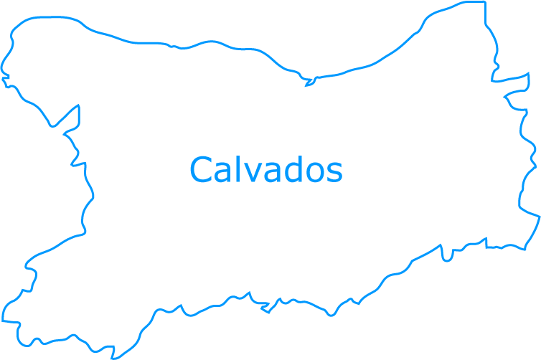
452 collectivités adhérentes
95 249 foyers d’éclairage
40 communes adhérentes
90 carrefours à feux
21 collectivités adhérentes Energies renouvelables 6 communes adhérentes Contribution à la transition énergétique
19 000 000 KWh Cumac de CEE 562 m² de panneaux photovoltaïques installés sur les bâtiments publics
28,3 M€/an investis sur les réseaux (électricité, gaz, télécommunication, éclairage)
1 072 chantiers/an
1 590 familles aidées dans le cadre du fonds de solidarité énergie
5 590 visiteurs à la Maison de l’Energie
92 collectivités adhérentes 1 852 km de réseau public de gaz
90 487 usagers
2 291 GWh de gaz consommé
Chiffres clés
489 collectivités adhérentes 19 756 km de réseau public d’électricité
449 238 usagers
4 323 GWh d’électricité consommée
224 bornes de recharge
159 communes équipées
1142 abonnés MobiSDEC 2 stations hydrogène en cours d’étude
544 collectivités adhérentes au 1er janvier 2020
SDEC éNERGIE – SYNDICAT DéPARTEMENTAL D’éNERGIES DU CALVADOS - SDEC-ENERGIE.FR
Notes:
528 communes et 16 EPCI au 1er janvier 2020

Slide 9
SDEC éNERGIE – SYNDICAT DéPARTEMENTAL D’éNERGIES DU CALVADOS - SDEC-ENERGIE.FR

Slide 10
La Mobilité DURABLE
la technique
Ce qu’apporte le Syndicat d’énergie :
Les bornes électriques
Les stations hydrogènes
Les stations GNV
SDEC éNERGIE – SYNDICAT DéPARTEMENTAL D’éNERGIES DU CALVADOS - SDEC-ENERGIE.FR

Slide 11
Les bornes électriques
La mobilité électrique, c’est quoi pour vous ?
Une autonomie insuffisante
Une voiture chère
Une production nucléaire
De multiple standard de recharge
Pas de sécurité lors de long déplacement
SDEC éNERGIE – SYNDICAT DéPARTEMENTAL D’éNERGIES DU CALVADOS - SDEC-ENERGIE.FR
Notes:
La majeure partie des déplacements fait moins de 30 km par jour
Des aides de l’état de la Région permettent de diminuer de 4 000 à 6000 le prix des voitures
L’électricité est garantie 100% achat vert au SDEC ENERGIE
Une uniformatisation des standards de prise est en effet nécessaire ( en cours avec la suppression de la T3)
Interopérabilité sur toute la France et même l'Europe.

Slide 12
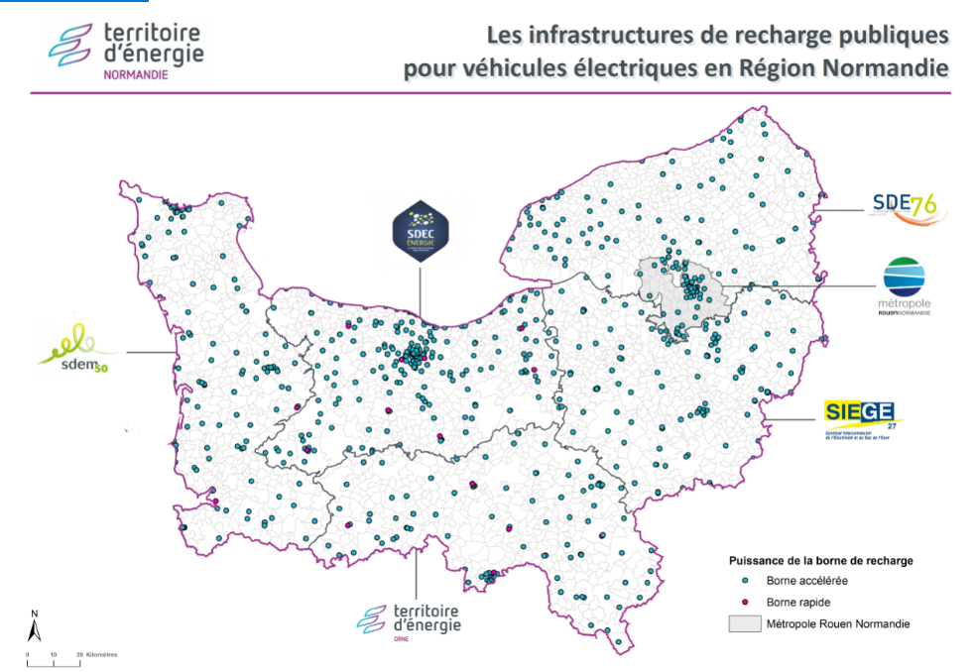
704 bornes de recharges électriques
dont 687 dites normales et 17 rapides
SDEC éNERGIE – SYNDICAT DéPARTEMENTAL D’éNERGIES DU CALVADOS - SDEC-ENERGIE.FR

Slide 13
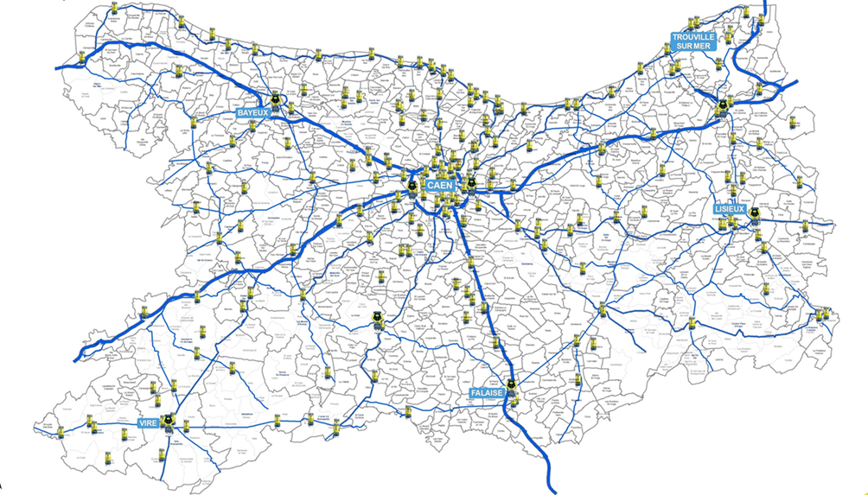
Les bornes de recharge électrique dans le Calvados
Le SDEC ENERGIE se positionne comme un acteur incontournable de la mobilité durable en Normandie
224 bornes de recharges électriques
dont 216 accélérées et 8 rapides
SDEC éNERGIE – SYNDICAT DéPARTEMENTAL D’éNERGIES DU CALVADOS - SDEC-ENERGIE.FR
Notes:
27 000 PDC soit environ 13 000 bornes sur toute la France
7 000 VE environ dans le Calvados et 17 000 en Normandie

Slide 14
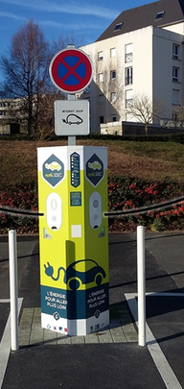
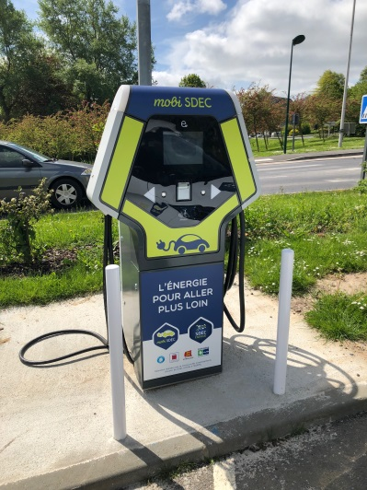
Les bornes électriques
Des bornes de 22 kVA
Des bornes de 50 kVA et 100 kVA
SDEC éNERGIE – SYNDICAT DéPARTEMENTAL D’éNERGIES DU CALVADOS - SDEC-ENERGIE.FR

Slide 15
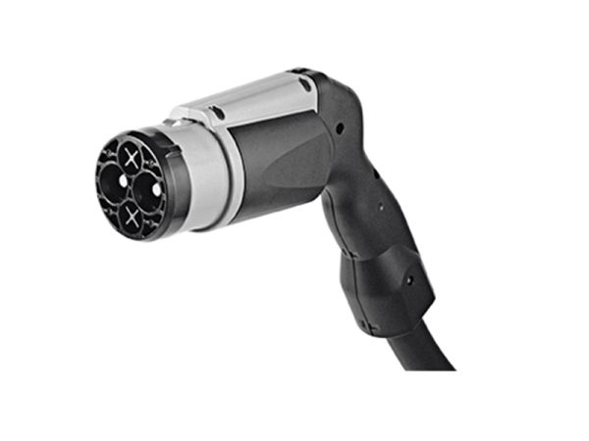
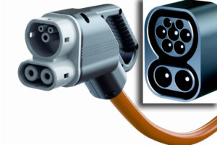
Les bornes électriques
Différents types de prises pour les bornes de 22 kVA
Différents types de prises pour les bornes de 50 kVA et 100 kVA
SDEC éNERGIE – SYNDICAT DéPARTEMENTAL D’éNERGIES DU CALVADOS - SDEC-ENERGIE.FR

Slide 16
Les bornes électriques
Favoriser l’interopérabilité
Permettre l’accès aux usagers des autres régions
24 contrats avec des opérateurs de Mobilité tiers
Permettre l’accès à nos abonnés aux autres départements Normands
3 contrats effectifs avec les départements voisins
SDEC éNERGIE – SYNDICAT DéPARTEMENTAL D’éNERGIES DU CALVADOS - SDEC-ENERGIE.FR

Slide 17
Les bornes électriques
SDEC éNERGIE – SYNDICAT DéPARTEMENTAL D’éNERGIES DU CALVADOS - SDEC-ENERGIE.FR

Slide 18
Les bornes électriques
SDEC éNERGIE – SYNDICAT DéPARTEMENTAL D’éNERGIES DU CALVADOS - SDEC-ENERGIE.FR

Slide 19
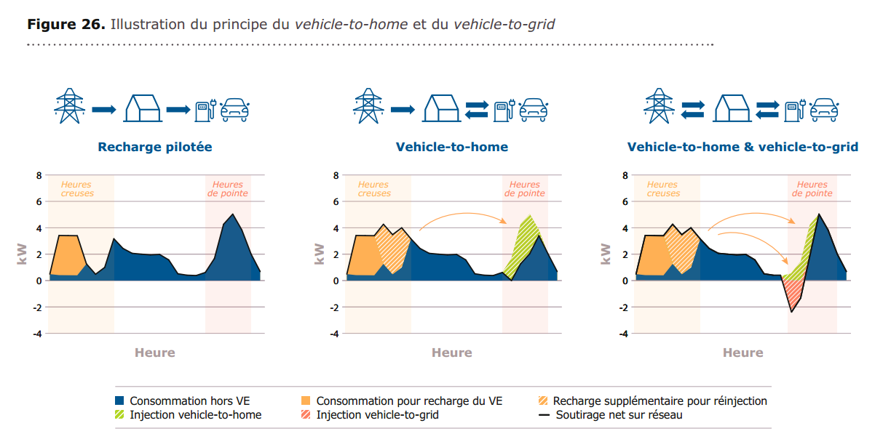
ET DEMAIN ?
Véhicle to grid et pilotage de la charge
SDEC éNERGIE – SYNDICAT DéPARTEMENTAL D’éNERGIES DU CALVADOS - SDEC-ENERGIE.FR

Slide 20
Principales configurations pour le raccordement d’IRVE dans un parking d’immeuble d’habitations
Solution C15-100 : alimentation d’une grappe de bornes par un câble privé, soit à partir de la colonne électrique, soit à partir du coffret de coupure en limite de propriété.
Cette solution implique une répartition de charges entre les utilisateurs avec la mise en œuvre de sous-comptages.
Services généraux
Avantages | Foisonnement de puissance au niveau de la souscription du PDL principal ; optimisation de la recharge
Inconvénients | Nécessité de répartir les charges, gestion d’une installation à la charge de la copropriété ou d’un intermédiaire
Services généraux
SDEC éNERGIE – SYNDICAT DéPARTEMENTAL D’éNERGIES DU CALVADOS - SDEC-ENERGIE.FR

Slide 21
Principales configurations pour le raccordement d’IRVE dans un parking d’immeuble d’habitations
Solution C14-100 : raccordement de chaque borne par un point de livraison indépendant, soit par une dérivation sur la colonne électrique montante, soit par une dérivation sur le coffret de coupure principal.
Cette solution permet un raccordement indépendant de chaque borne de recharge mais nécessite que chaque utilisateur souscrive un contrat de fourniture d’énergie.
Services généraux
Avantages | Installation collective gérée par Enedis, chaque utilisateur est indépendant
Inconvénients | Optimisation de la recharge plus complexe
Services généraux
SDEC éNERGIE – SYNDICAT DéPARTEMENTAL D’éNERGIES DU CALVADOS - SDEC-ENERGIE.FR

Slide 22
SDEC éNERGIE – SYNDICAT DéPARTEMENTAL D’éNERGIES DU CALVADOS - SDEC-ENERGIE.FR

Slide 23
L’hydrogène
Le plan national de déploiement de l’hydrogène pour la transition énergétique (juin 2018)
Créer une filière industrielle de l’hydrogène décarbonée
De nouvelles perspectives de stockage des énergies renouvelables
Solution zéro émission pour les transports
SDEC éNERGIE – SYNDICAT DéPARTEMENTAL D’éNERGIES DU CALVADOS - SDEC-ENERGIE.FR

Slide 24
#QDLE#Q#A*BC#
QUESTION
Quelle est la particularité de l’atome d’hydrogène?
C’est l’élément chimique :
A. le plus abondant dans l’univers
B. le plus rare sur terre
C. le plus explosif
Notes:
Réponse A

Slide 25
Tout savoir sur l’hydrogène
élément chimique
le plus abondant dans l’univers
Le plus léger de tous les éléments chimiques
Rarement présent à l’état pur
(très présent dans l’eau)
Sous forme de Gaz : inodore et invisible
Notes:
Élément chimique
Atome d’H2 : 1 noyau + 1 électron -> le + petit élément connu
Rarement présent en atome isolé, on le retrouve souvent combiné à d’autres atomes
Ex: dans l’eau ( H2O) ; dans le méthane ( CH4)
Atome d’hydrogène très présent dans l’univers -> formation des étoiles -> fusion : hélium ( soleil) - explosion : création de matière et donc des planètes

Slide 26
Tout savoir sur l’hydrogène
La production d’hydrogène dans le monde
Notes:
Chaque année, + de 50 millions de tonnes d’H2 sont produites
L’H2 est surtout utilisé dans le secteur industriel (1 million de tonne par an en France)
il existe différentes méthodes pour produire l’H2
/ combustibles fossiles :
Méthode la plus ancienne : gazéification du charbon
Reformage :
- faire régir le méthane (composant essentiel du gaz naturel) avec de la vapeur d’eau chauffée entre 840 et 950 °c en présence d’un catalyseur au nickel. A l’issue de cette opération, se forme un gaz de synthèse mélange d’H2 et de monoxyde de carbone .. Qui devient du dioxyde de carbone
Rendement élevé (80%)
Procédé peu couteux ( 1,5 à 2,5 € le kg)
Libère 10 kg de co2 pour 1 kg d’H2
Enjeu : captage du CO2
Electrolyse : l’énergie électrique permet de rompre les liaisons entre les atomes d’H2 et de O2 qui composent la molécule d’eau (inverse de la PAC)
Rendement + faible (60%)
Coût 2 à 5 fois > au reformage

Slide 27
Tout savoir sur l’hydrogène
La problématique :
Le procédé le plus utilisé aujourd’hui (vaporeformage du méthane) produit beaucoup de CO2
La production d’1kg d’H2 avec ce procédé libère 10 kg de CO2
Notes:
Reformage :
- faire régir le méthane (composant essentiel du gaz naturel) avec de la vapeur d’eau chauffée entre 840 et 950 °c en présence d’un catalyseur au nickel. A l’issue de cette opération, se forme un gaz de synthèse mélange d’H2 et de monoxyde de carbone .. Qui devient du dioxyde de carbone
Rendement élevé (80%)
Procédé peu couteux ( 1,5 à 2,5 € le kg)
Libère 10 kg de co2 pour 1 kg d’H2
Enjeu : captage du CO2

Slide 28
Tout savoir sur l’hydrogène
Enjeu lié à la production :
Produire de l’H2 sans émettre de CO2 : par l’électrolyse, à partir d’électricité renouvelable
Notes:
+ Enjeu : captage du CO2
3% des émission de CO2 en France

Slide 29
Tout savoir sur l’hydrogène
Le stockage de l’hydrogène
Faible densité volumique (donc occupe un volume considérable) :
Stocker 1 kg d’H2 dans des conditions normales de température et de pression nécessite un réservoir d’une capacité de 11 m3
Donc nécessite des méthodes de stockage particulières
Notes:
Image de la tonne de plumes et de la tonne de plomb

Slide 30
#QDLE#Q#AB*C#
QUESTION
Pour stocker l’hydrogène sous forme liquide, il faut :
A. le réchauffer à 37°c
B. le refroidir à – 253°c
C. le mélanger avec de l’eau

Slide 31
Tout savoir sur l’hydrogène
Les 3 méthodes de stockage :
Stockage gazeux
sous pression
(200 ou 700 bars)
Stockage sous forme liquide
(cryogénique)
à – 253 °C
Stockage sous
forme solide
(nanotubes de carbone)
Notes:
200 bars : 200 fois la pression atmosphérique
Nb: pour stocker 6 kg d’H2 à 700 bars = le réservoir pèse environ 125 kg
à -252.87°C et à 1,013 bar, 5 kg d’hydrogène liquide peuvent être stockés dans un réservoir de 75 litres.
stocké dans les matériaux, permettent à ce jour d’obtenir un rapport poids d’hydrogène au poids total du réservoir ne dépassant pas 2 à 3%.

Slide 32
Tout savoir sur l’hydrogène
Le transport de l’hydrogène
Par canalisation pour les très grands utilisateurs
Par la route : camion citerne équipé d’un réservoir cryogénique (forme liquide) ou semi remorque avec bouteilles sous pression
Notes:
Nb: avec le développement de l’électrolyse : possibilité d’éviter le transport

Slide 33
#QDLE#Q#ABCDE*#
QUESTION
Lequel de ces procédés n’utilise pas d’hydrogène dans sa fabrication ?
A. la fabrication des carburants
B. la fabrication des écrans plats
C. la fabrication des engrais
D. la fabrication de la margarine
E. aucun

Slide 34
Tout savoir sur l’hydrogène
Des applications multiples
Utilisation dans l’aérospatial (carburant pour propulser les fusées)
Utilisation dans l’industrie pétrolière (élimination du souffre)
Utilisation dans l’industrie chimique (ex : fabrication de l’ammoniac)
Notes:
Réservoir Ariane 5 : 28 tonnes d’H2 liquide et 162 tonnes d’oxygène liquide
Pétrole : l’H2 élimine le souffre contenu dans le pétrole (sulfure d’hydrogène (H2S)+ facile à évacuer) : pour répondre aux normes anti pollution des carburants
Chimie :
Ammoniac : matière première de l’industrie des engrais pour fertiliser les sols
Autre utilisation -> fabrication de l’eau oxygénée et du méthanol (fabrication des peintures, des résines)
Agro alimentaire : réactif chimique pour solidifier la matière grasse
-Dans l’industrie du verre, il est indispensable à la fabrication du verre plat utilisé notamment pour les écrans plats. La majeure partie du verre plat utilise le procédé « Float » pour lequel l’hydrogène de haute pureté constitue une atmosphère de protection.
-En électronique, l’hydrogène sert de gaz vecteur (gaz permettant de transporter des gaz actifs) pour des applications diverses comme la fabrication de composants électroniques. Il assure une excellente protection contre les impuretés et l’oxydation

Slide 35
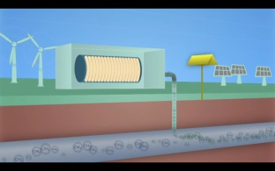
Tout savoir sur l’hydrogène
Utilisation pour le stockage des énergies renouvelables électriques intermittentes (ex: power to gas)
Utilisation dans la mobilité (avec une pile à combustible)
Notes:
/ au stockage :
Permet de stocker l’électricité en la transformant en gaz - L’hydrogène est alors injecté soit directement dans le réseau de gaz naturel (power-to-gas) ou après avoir été converti en méthane de synthèse (combinaison avec du monoxyde ou dioxyde de carbone - CO2)

Slide 36
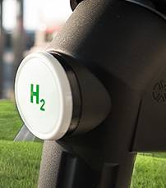
Hydrogène et mobilité durable
Notes:
Cette molécule stocke une grande quantité d’énergie et peut la restituer :
En brûlant : la combustion d’1 kg d’H2 libère 3 fois plus d’énergie que celle d’un kg d’essence (et ne produit que de l’eau) -> système utilisé dans les fusées (combustion avec de l’oxygène)
Par une pile à combustible (PAC) : l’H2 couplé à un apport d’air dans une PAC permet de produire de l’électricité en ne rejetant que de l’eau… point développé dans cette partie

Slide 37
#QDLE#Q#AB*C#
QUESTION
La pile à combustible permet …
A. de transformer l’essence en eau
B. de transformer l’hydrogène en électricité
C. de transformer l’eau en hydrogène

Slide 38
Hydrogène et mobilité
Fonctionnement de la pile à combustible
H₂
O₂
PAC

Slide 39
Hydrogène et mobilité
Quels intérêts ?
Absence de rejets de monoxyde de carbone
Autonomie de 200 à 500 km
Recharge en quelques minutes
Utilisation de l’électricité (indépendance énergétique)
Notes:
1 kg d’H2 = 100 km (réservoir entre 2 et 6 kg selon véhicules)

Slide 40
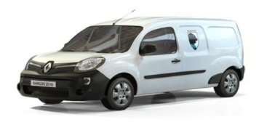
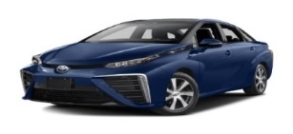
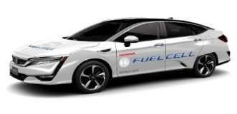
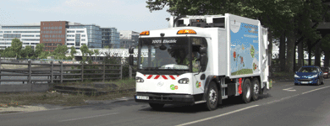
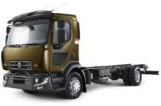
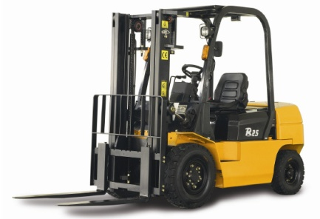
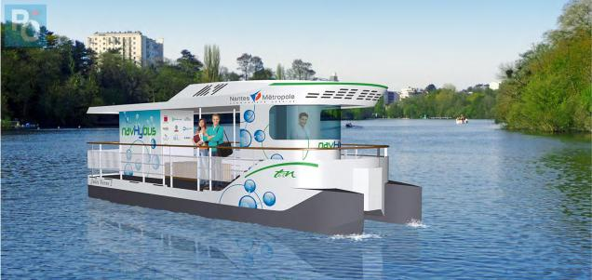
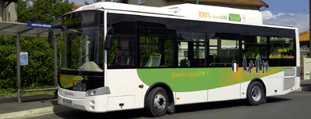
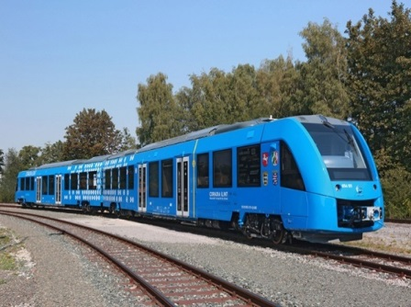
Hydrogène et mobilité
Pour quels véhicules?
Kangoo ZE H2
Nexo
FCV Clarity
ix35
Mirai
Véhicules
légers
Camion de livraison
urbaine
Camion benne
Logistique
Véhicules
lourds
Chariot élévateur
Transport
en commun
Notes:
Parler du prix, de l’autonomie, des différentes pressions, etc.
Entre 2013 et 2017 : 6500 véhicules vendus dans le monde

Slide 41
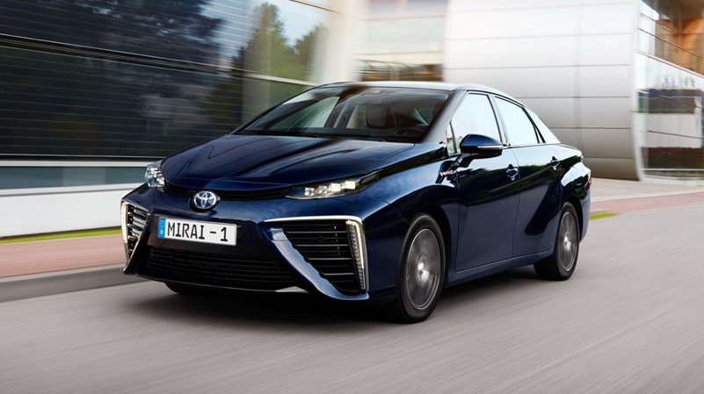
Hydrogène et mobilité
Toyota Mirai - 78 000 € - 550 km d’autonomie

Slide 42
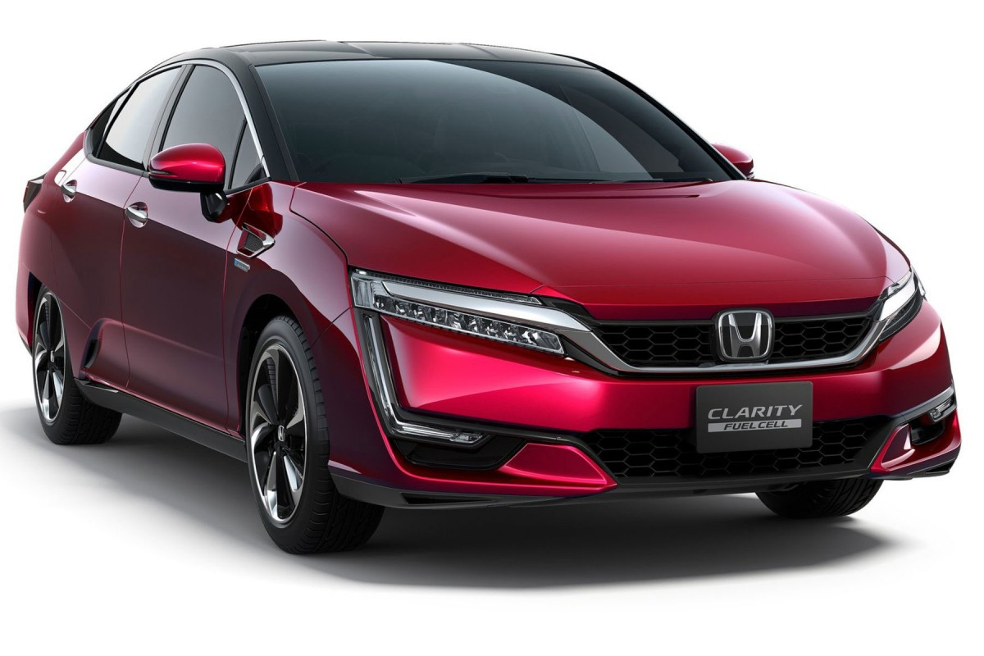
Hydrogène et mobilité
Honda Clarity - 90 000 € - 700 km d’autonomie

Slide 43
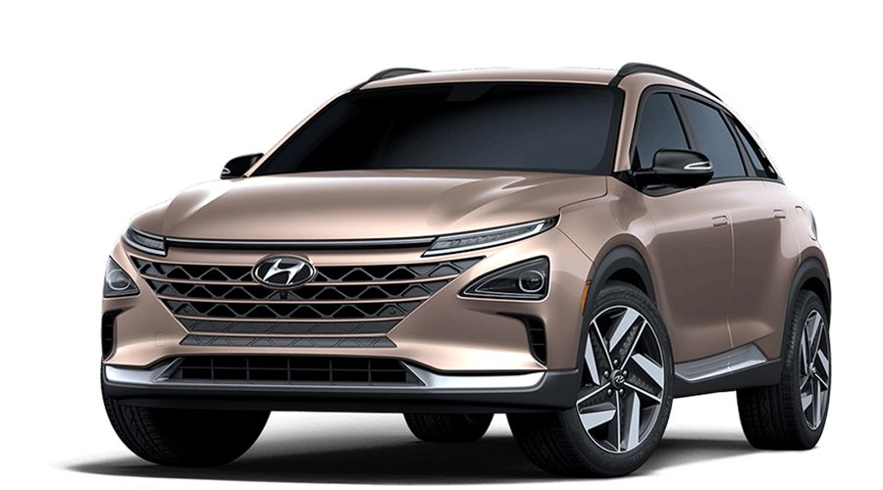
Hydrogène et mobilité
Hyundai Nexo - 72 000 € - 600 km d’autonomie

Slide 44
Hydrogène et mobilité
Les stations de recharge hydrogène
2 types de station :
Avec stockage d’hydrogène dans des bouteilles
Avec production locale d’hydrogène (par électrolyse de l’eau embarquée)

Slide 45
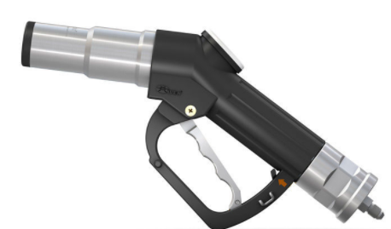
Hydrogène et mobilité
A la pompe, différentes pressions : 350 ou 700 bars
700 b VL refroidit
350 b VL refroidit
350 b PL

Slide 46
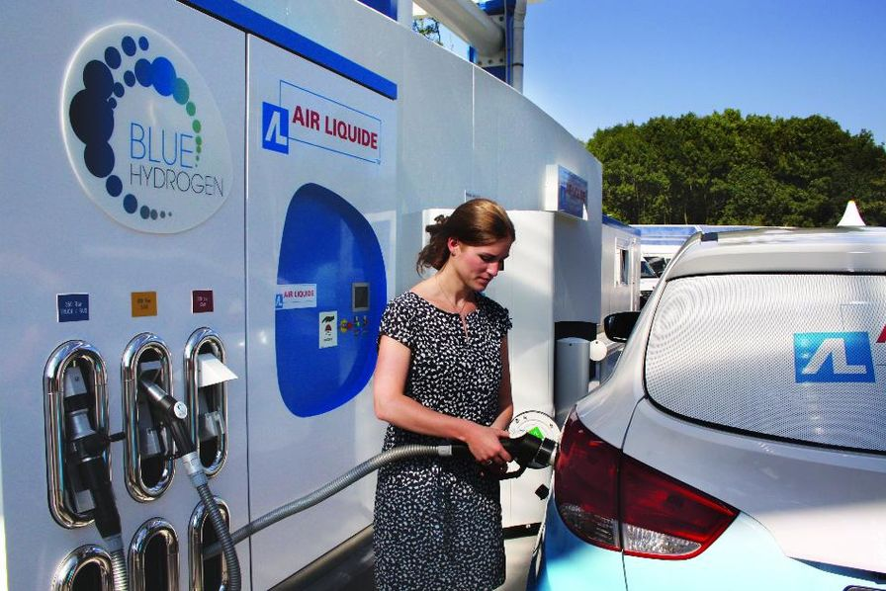
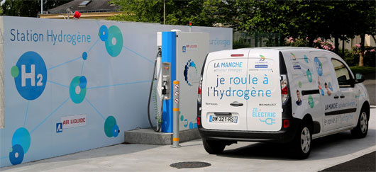
Hydrogène et mobilité
Illustrations
Conseil Départemental de la Manche
Grenoble
Notes:
1 kg d’H2 = 100 km (réservoir entre 2 et 6 kg selon véhicules)

Slide 47
Et bientôt dans le Calvados
Le projet du SDEC ENERGIE : implanter 5 stations dans le Calvados
Vers
Amiens
Rouen
Saint-Lô
Bayeux
Pont-
l’Evêque
Louviers
Caen
Vernon
Vire
Falaise
Evreux
Vers
Paris
Mortain
Station ouverte
MOA SDEC ENERGIE (EASHyMob)
MOA SDEC ENERGIE (hors EASHyMob)
Maîtrise d’ouvrage Siège 27
Vers
Rennes/Nantes
Vers
Le Mans/Tours
Notes:
5 stations (350 bars et une dual 300/700 bars) – investissement de près de 1 500 000 € financé à 70%.

Slide 48
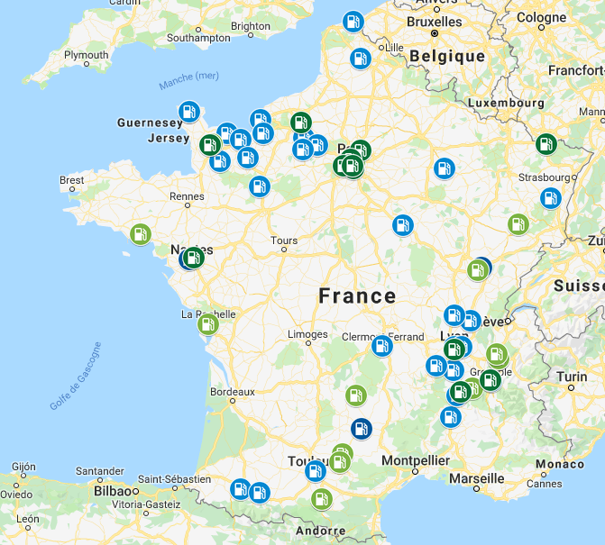
Carte des stations
12 stations publiques en service
13 stations privées en service
3 stations en construction
32 stations en projets
(dont celles du SDEC ENERGIE)

Slide 49
SDEC éNERGIE – SYNDICAT DéPARTEMENTAL D’éNERGIES DU CALVADOS - SDEC-ENERGIE.FR

Slide 50
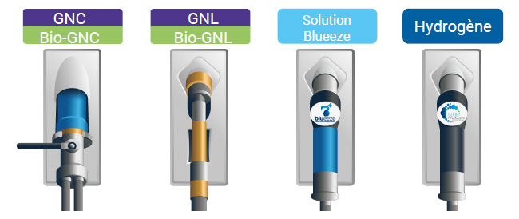
Une nouvelle perspective LE GNV /BIOGAZ
proposer une offre de mobilité multi énergies
Électricité
Un premier projet en cours sur le site de Pont l’Evêque
H₂
SDEC éNERGIE – SYNDICAT DéPARTEMENTAL D’éNERGIES DU CALVADOS - SDEC-ENERGIE.FR
Notes:
A Compléter

Slide 51
Une nouvelle perspective LE GNV /BIOGAZ
Développer un carburant vert
Production de Bio méthane, fermentation des bio-déchets
-80% de production de CO2 par rapport au diesel
SDEC éNERGIE – SYNDICAT DéPARTEMENTAL D’éNERGIES DU CALVADOS - SDEC-ENERGIE.FR
Notes:
A Compléter

Slide 52
Une nouvelle perspective LE GNV /BIOGAZ
De nombreux véhicules déjà existants
De 15 000 à 40 000 €
AUDI, FIAT, OPEL, SEAT, WW
SDEC éNERGIE – SYNDICAT DéPARTEMENTAL D’éNERGIES DU CALVADOS - SDEC-ENERGIE.FR
Notes:
A Compléter

Slide 53
SDEC éNERGIE – SYNDICAT DéPARTEMENTAL D’éNERGIES DU CALVADOS - SDEC-ENERGIE.FR

Slide 54
MERCI
SDEC éNERGIE – SYNDICAT DéPARTEMENTAL D’éNERGIES DU CALVADOS - SDEC-ENERGIE.FR

